Slide 1
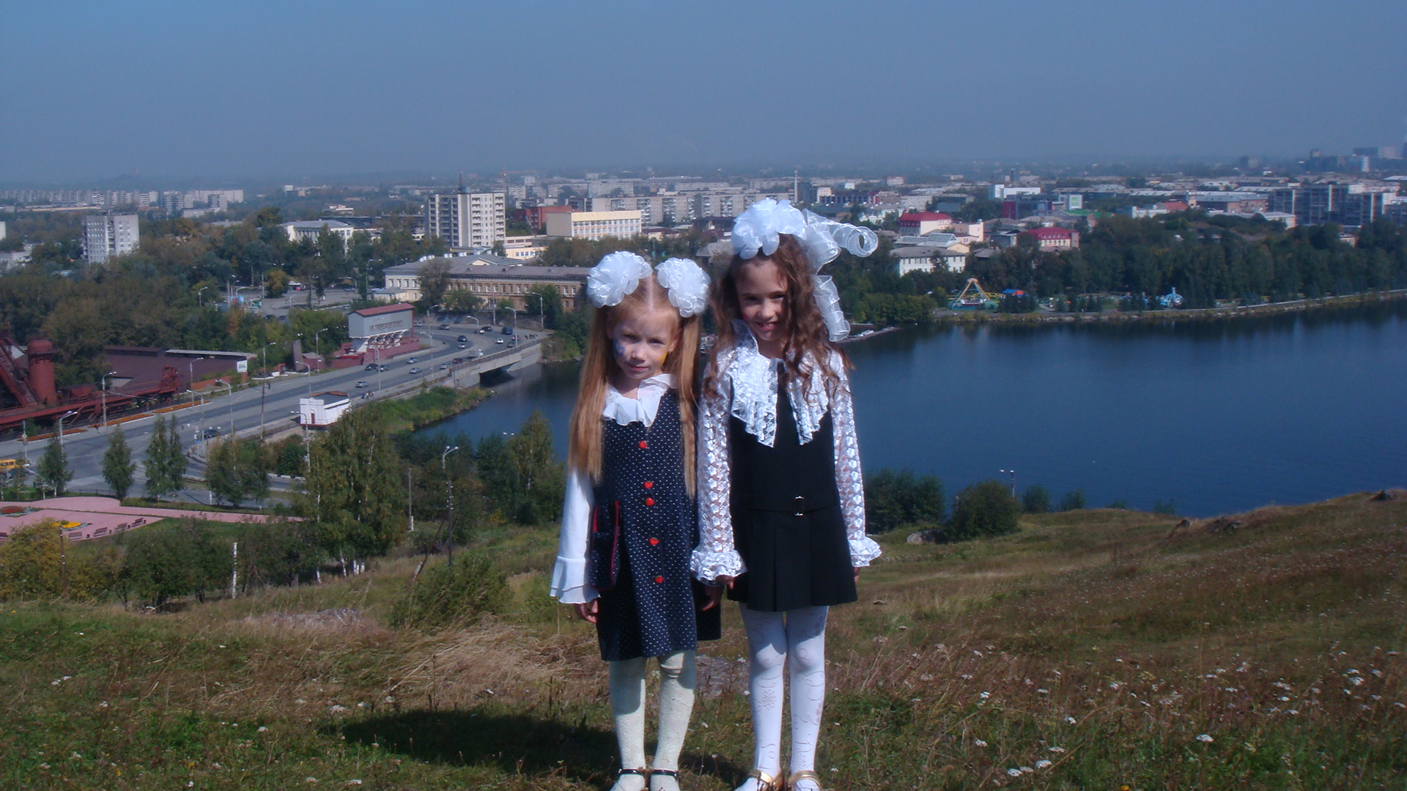
«Кем быть?»
Рыбакова Кристина
4б класс
МБОУ ГМ СОШ

Slide 2
Цель: создать мини - сайт для школьного уголка профориентации, благодаря которому выпускники познакомятся с востребованными в Нижнем Тагиле профессиями и узнают в каком образовательном учреждении можно выучиться на заинтересовавшую их специальность.

Slide 3
Задачи:
- узнать историю образования нашего города;
- узнать сколько в Нижнем Тагиле улиц;
- узнать сколько в Нижнем Тагиле улиц, название которых связано с трудом, производством или профессиями;
- узнать сколько в Нижнем Тагиле улиц, название которых связано с профессиями;
- узнать, чем занимаются люди этих профессий;
- выяснить, являются ли эти профессии актуальными для нашего города в настоящее время;
узнать где можно получить образование, для работы по этим профессиям;
- изучить программу «Фронт Пейдж»;
- создать мини –сайт для школьного уголка профориентации.

Slide 4
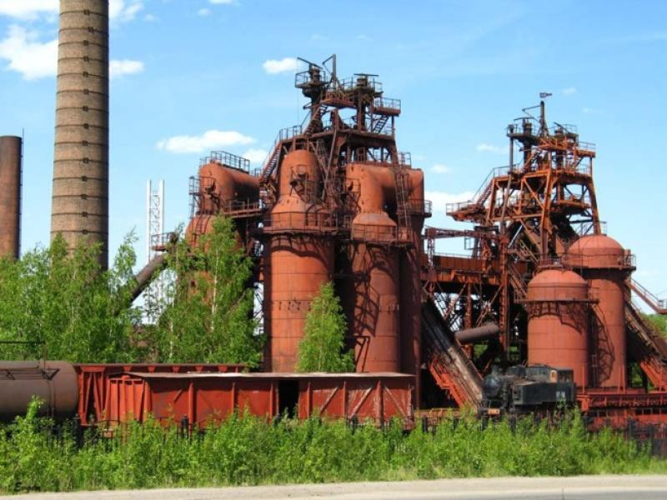
8 (19) октября 1722 года считается датой основания Нижнего Тагила, когда на Выйском заводе была получена первая продукция — чугун. Основан династией Демидовых, которым до революции и принадлежали Тагильские заводы.

Slide 5
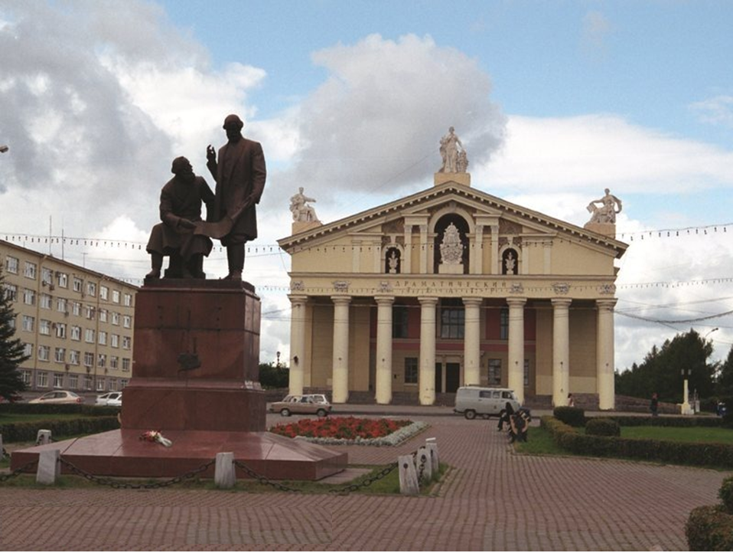
Площадь Нижнего Тагила составляет 4108 км².
По численности населения город занимает второе место в Свердловской области и восьмое место на Урале.

Slide 6
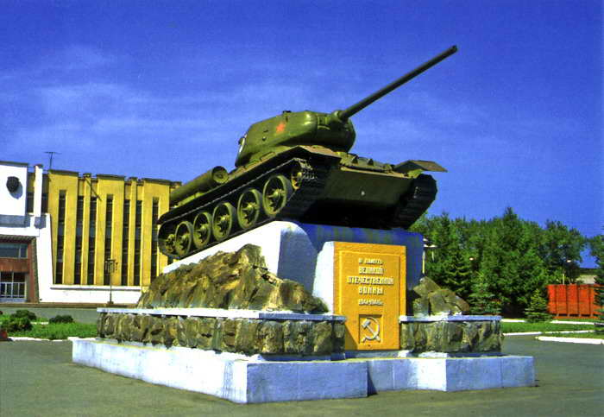

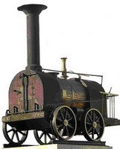
Всего в Нижнем Тагиле 884,
из них в СДТ 279.
ул. Рабочая
ул. Кирпичная
ул. Трудовая
пер. Ремонтный
ул. Шиферная
ул. Стрелочников
ул. Газетная
Названия 92 улиц Тагила связаны с трудом или производством .

Slide 7
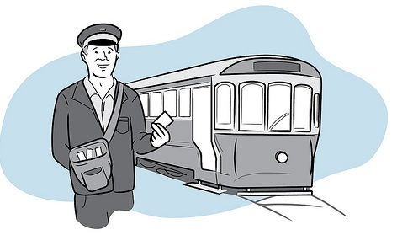



Существует и такие улицы, в названии которых отображаются названия профессий .Таких улиц в нашем городе набралось 38.
ул. Кондукторская
ул. Учительская
проспект Строителей
ул. Грузчиков
Они располагаются в различных микрорайонах моего города, на Вые, на Кушве, в Горбунова,
на Черемшанке, Смычке, поселке Северном,
на ВМЗ и д.р.

Slide 8
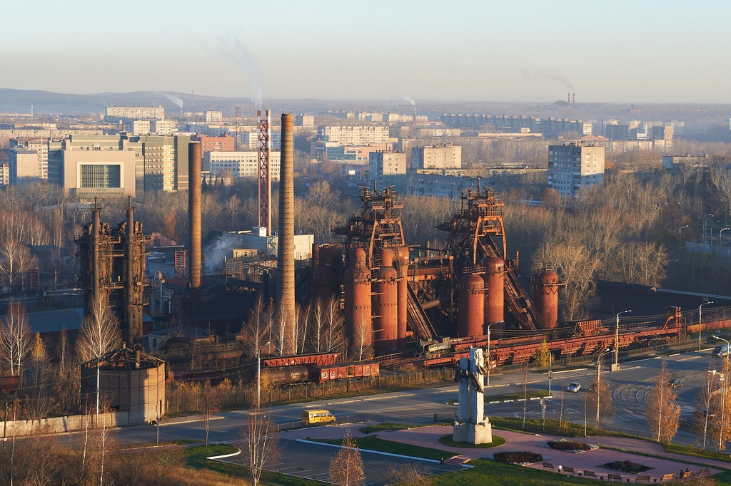
Востребованные профессии
Вальцовщик | Строитель | Учитель
Печатник | Монтажник | Горняк
Ветеринар | Пожарный | Забойщик
Лесоруб | Сцепщик | Машинист
Фрезеровщик | Грузчик | Геолог
Огнеупорщик | Энергетик | Электрик
Проходчик | Сталевар | Шахтер
Прокатчик | Слесарь | Кузнец
Машиностроитель | Сварщик | Литейщик

Slide 9
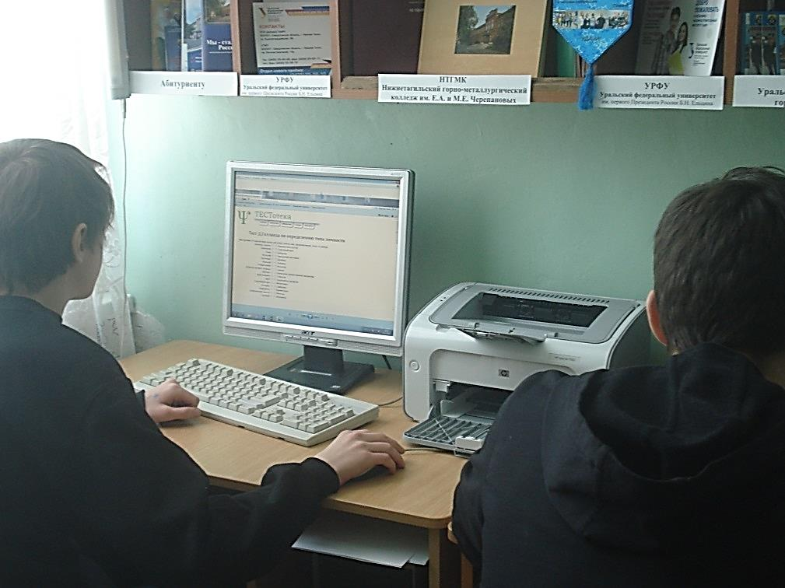
У меня растут года,
будет мне семнадцать.
Где работать мне тогда,
чем заниматься?

Slide 10

У выпускников есть большой выбор профессий, которые они могут получить в учебных заведениях города и стать востребованными специалистами. Многие профессии имеют по несколько специальностей. Есть такие профессий, образование по которым можно получить в нескольких образовательных учреждения.

Slide 11
Спасибо
за внимание.
Все работы хороши, выбирай на вкус!

